Slide 1
Dispozitiv wearable de preluare și monitorizare a parametrilor de sănătate pentru persoane cu dizabilități de auz
Analiza sistemelor informaționale și proiectarea sistemelor informatice
Student: Mateiuc alex-cristian
Profesor îndrumător: Săndulescu virginia

Slide 2
Cuprins
Introducere
State-of-the-art in domeniu
Tehnologii folosite
Funcționalitățile proiectate
Arhitectura sistemului
Scenarii de utilizare
Implementarea proiectului prin metode Agile
Demo produs
Concluzii și dezvoltări ulterioare

Slide 3
Introducere
În era tehnologiei în continuă evoluție, dezvoltarea dispozitivelor inteligente și a aplicațiilor mobile a devenit o prioritate pentru îmbunătățirea calității vieții și îngrijirii sănătății. Acest proiect vine să ofere o soluție inovatoare pentru monitorizarea sănătății, adresându-se în mod special persoanelor cu dizabilități de auz. Prin combinarea tehnologiilor hardware și software, am dezvoltat un dispozitiv wearable care să faciliteze preluarea și monitorizarea parametrilor de sănătate într-un mod accesibil și efficient. De asemenea, acest dispozitiv ajută persoanele cu dizabilități de auz prin transfomarea sunetelor din diferite situații în vibrații.

Slide 4
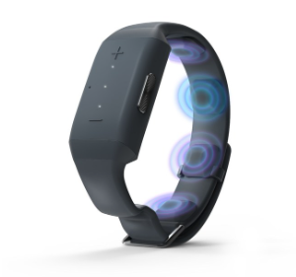
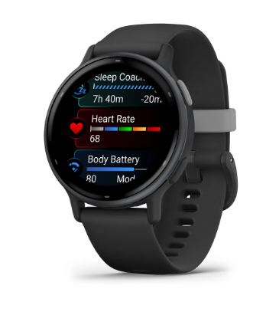
State-of-the-art în domeniu
Pe piață există numeroși producători care îmbunătățesc atât ceasurile inteligente echipate cu diferiți senzori pentru monitorizarea parametrilor de sănătate, cât și câțiva producători care creează brățări care transformă sunetele în vibrații. Cu toate acestea, nu există un producător care să le combine pe ambele.
Fig. 1- Brățara de mână Neosensory folosește tehnologia haptică pentru a traduce sunetele în vibrații [1]
Fig. 2 – Ceas intelligent Garmin pentru preluarea parametrilor de sanatate [2]
[1] https://www.healthyhearing.com/report/53155-Buzz-device-routes-sound-through-skin
[2] https://www.f64.ro/smartwatch-garmin-vivoactive-5--gps--wi-fi--black-slate/p?gad_source=1&gclid=Cj0KCQjwiMmwBhDmARIsABeQ7xQSbrC2Txdxl5J7W2LR9eOYbN9LQB1QkOdtYqX0qzY6N6kjTD381xkaAgXNEALw_wcB

Slide 5
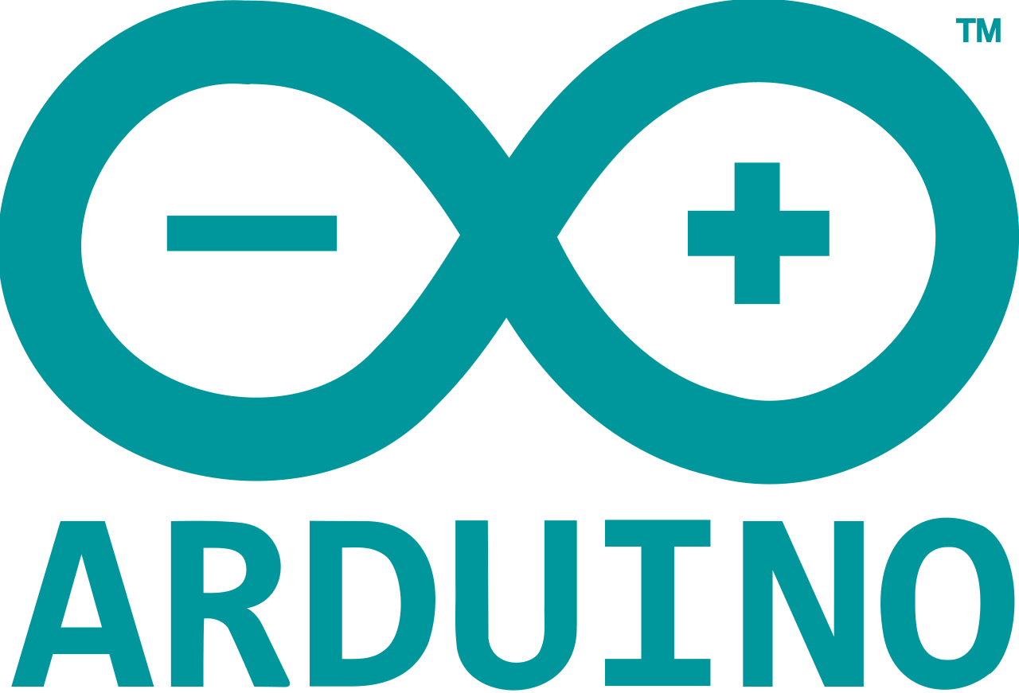

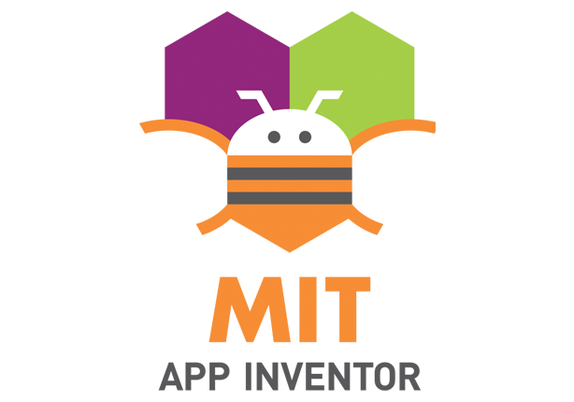
Tehnologii folosite
Fig. 3 - Arduino
Fig. 5 – MIT Inventor
Fig. 4 – Arduino IDE
Arduino: Arduino este o platformă open-source de electronică bazată pe hardware și software ușor de utilizat. Este proiectată pentru a permite dezvoltatorilor, atât amatori cât și profesioniști, să creeze rapid și ușor proiecte interactive folosind componente electronice și software de programare simplu.
Arduino IDE (Integrated Development Environment): Arduino IDE este un mediu de dezvoltare integrat care oferă un set de instrumente și funcționalități pentru programarea plăcilor Arduino. Este o aplicație software gratuită și open-source care permite scrierea, încărcarea și depanarea codului pentru plăcile Arduino.
MIT App Inventor: MIT App Inventor este o platformă de dezvoltare a aplicațiilor mobile pentru Android, dezvoltată de Massachusetts Institute of Technology (MIT). Este un mediu de programare vizual și ușor de utilizat care permite utilizatorilor să creeze aplicații mobile interactive și funcționale fără a fi necesare cunoștințe avansate de programare. Utilizând un set de blocuri logice și interfețe grafice intuitive, MIT App Inventor permite dezvoltatorilor să construiască rapid și eficient aplicații mobile personalizate pentru diferite scopuri și domenii de utilizare.

Slide 6
Arhitectura sistemului
HARDWARE
Arduino Uno R3 Board
Modul Bluetooth HC-05 Master/Slave
Senzor MAX30100
Senzor DS18B20
Senzor MQ-135
Baterie de 9V și întrerupător
Breadboard
Modul motor cu vibrații
Microfon analogic

Slide 7
SOFTWARE
1. Software-ul pentru dispozitivul hardware:
Software-ul pentru dispozitivul hardware este responsabil pentru gestionarea funcțiilor și a datelor colectate de senzori.
Include codul scris în C++, care controlează interacțiunea dispozitivului cu mediul înconjurător și cu utilizatorul.
Software-ul este proiectat pentru a efectua diferite funcții, cum ar fi colectarea și procesarea datelor de sănătate, comunicarea cu aplicația mobilă și generarea de feedback pentru utilizator.

Slide 8
SOFTWARE
2. Software-ul pentru aplicația mobilă:
Aplicația mobilă servește ca interfață principală pentru utilizator și facilitează interacțiunea cu dispozitivul hardware.
Aplicația are mai multe funcționalități, inclusiv afișarea datelor de sănătate colectate de dispozitivul hardware, controlul funcțiilor dispozitivului și furnizarea de notificări și feedback pentru utilizator.
Este proiectată pentru a fi intuitivă și ușor de utilizat, oferind o experiență de utilizare plăcută și eficientă.

Slide 9
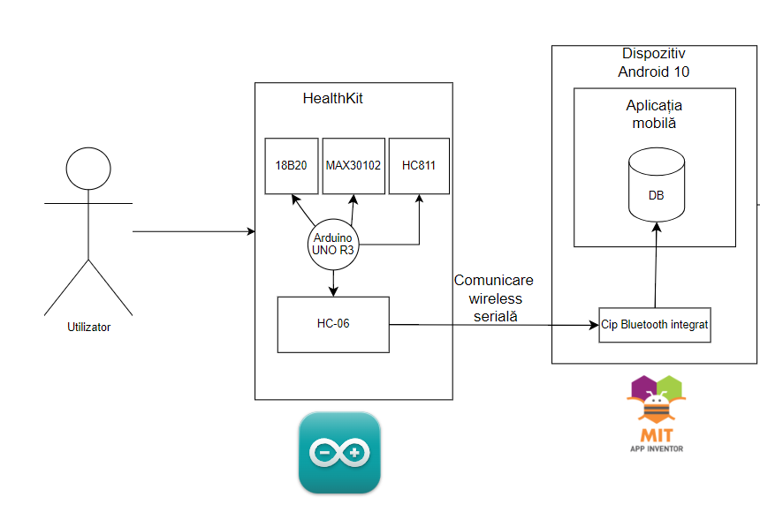
Comunicație
Rețeaua de comunicații a sistemului HealthKit utilizează o arhitectură de rețea LAN (Local Area Network) și se bazează pe conexiunea Bluetooth între brățara HealthKit și telefonul mobil al utilizatorului. Componentele sistemului sunt conectate după cum urmează:
Brățara HealthKit:
Echipată cu un modul Bluetooth HC-06 pentru comunicarea cu telefonul mobil.
Folosește protocolul Bluetooth pentru a transmite datele către aplicația mobilă.
Telefonul mobil:
Rulează aplicația dedicată HealthKit.
Primește datele de la brățară prin intermediul conexiunii Bluetooth.
Servește ca interfață principală pentru utilizator pentru monitorizarea și gestionarea parametrilor de sănătate.
În această diagramă, săgețile reprezintă fluxul de comunicații între brățara HealthKit și telefonul mobil. Conexiunea Bluetooth este utilizată pentru transmiterea datelor între aceste două componente.

Slide 10
Scenariu de utilizare
Se echipează dispozitivul și se realizează conexiunea Bluetooth dintre acesta și telefonul mobil. După ce conexiunea a fost realizată cu succes, dispozitivul transmite automat date despre parametrii de sănătate de la senzori către aplicație la intervale de 15 minute.
Datele sunt verificate și la nivel de plăcuță Arduino și la nivelul aplicației ca acestea să fie în intervalele normale.
Datele sunt stocate într-o bază de date locală și sunt afișate în funcție de cerința utilizatorului. Se afișează valoare medie, ultima valoare înregistrată, grafice pe zi/săptămână/lună.
Utilizatorul dacă observă o valoarea anormală, dar în intervalele de încredere pentru acel parametru poate efectua o nouă citire. Acesta are opțiunile de a porni/opri/pauza colectarea datelor.

Slide 11
Implementarea proiectului prin metode Agile
Epice
Conectarea Bluetooth | Interogare senzori | Afișare date istorice | Securitate și date | Transformare sunete în vibrații
User story
Conectarea Bluetooth | Pornirea interogării senzorilor | Afișare date istorice pe zi | Realizare interfață aplicație | Transfomare seunte din mediul înconjurător în vibrații
Asigurarea transferului de date | Pauzarea interogării senzorilor | Afișare date istorice pe săptămână | Autentificare cu cod pin | Transformare sunete muzicale în vibrații
 | Oprirea interogării senzorilor | Afișare date istorice pe lună | Testarea datelor primite de la dispozitiv

Slide 12
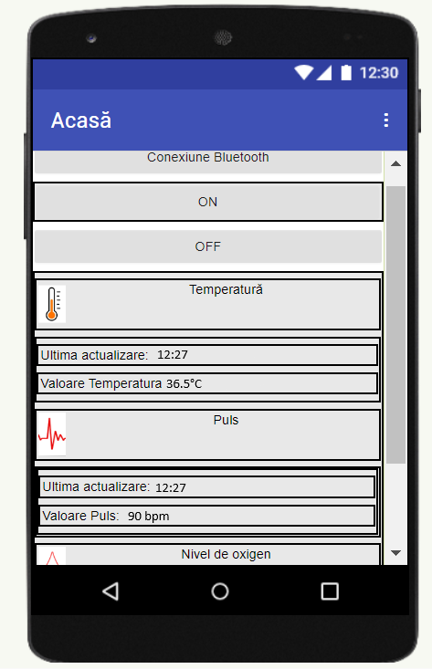
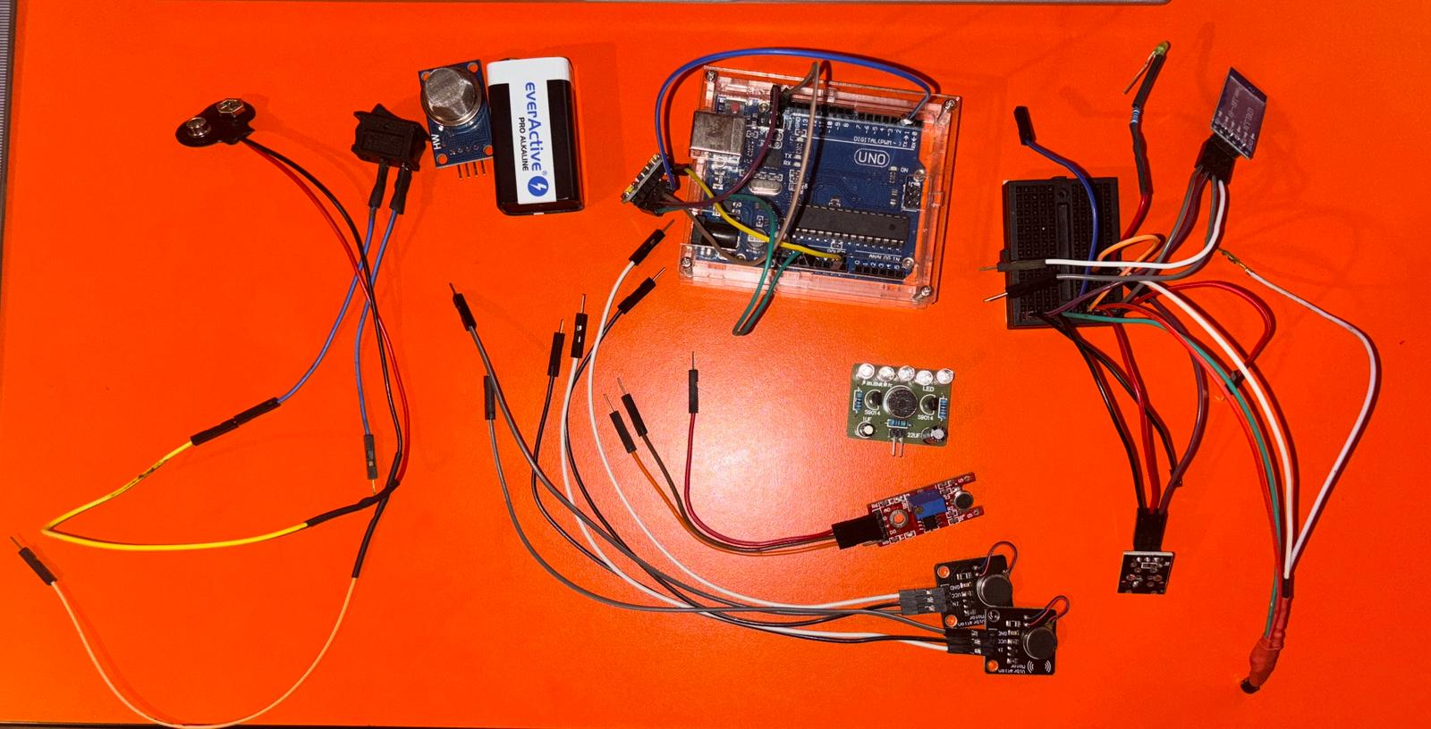
demo

Slide 13
Concluzii și dezvoltări ulterioare
Echiparea și pornirea dispozitivului sunt pași esențiali pentru utilizarea aplicației. Conexiunea între telefonul mobil și dispozitivul prin Bluetooth facilitează transmiterea datelor, iar datele sunt afișate pe ecranul aplicației.
În cazul în care datele primite sunt neconforme cu valorile normale sau indică un risc pentru sănătate, acestea sunt ignorate, iar utilizatorul este notificat cu privire la eroarea detectată.
Utilizatorul poate iniția preluarea la cerere a parametrilor sănătății pentru a verifica starea sa curentă. Odată efectuată această interogare, senzorii realizează o nouă citire, permițând utilizatorului să tragă concluzii sau să trimită un semnal de alarmă în caz de anomalie.
Utilizatorul poate selecta, când dorește, transformarea suntelor în vibrații, dar și modul de transformare al acestora.

